Slide 1
COMMENT PROTEGER UNE FEUILLE DE CALCUL
OPEN OFFICE

Slide 2
1°) POURQUOI PROTEGER UNE FEUILLE DE CALCUL ?
Logiquement, une feuille de calcul open office aura des cellules dans
lesquelles on aura introduit des formules de calcul.
Si ces cellules ne sont pas protégées, l’utilisateur peut involontaire-
ment les effacer.
Résultat : Tout peut devenir faux !

Slide 3
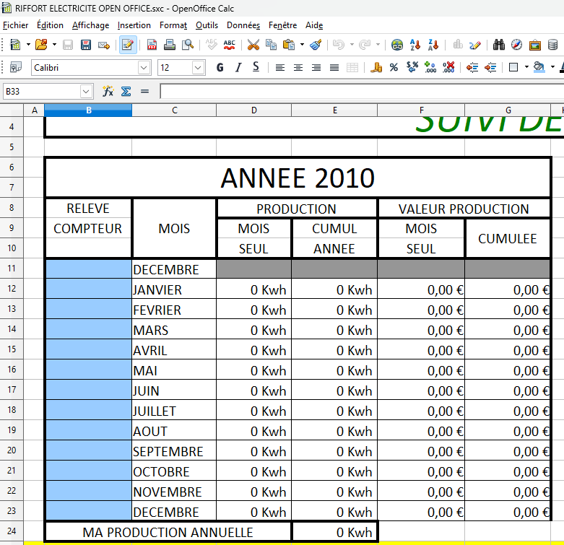
Exemple de feuille contenant des formules et des formats personnalisés de cellules
Dans ce tableau, toutes les cellules sont verrouillées, sauf les cellules sur fond bleu pour permettre la saisie des données de base.
Les cellules verrouillées
vont se remplir toutes
seules au fur et à mesure
que l’utilisateur remplira
les cellules sur fond bleu.

Slide 4
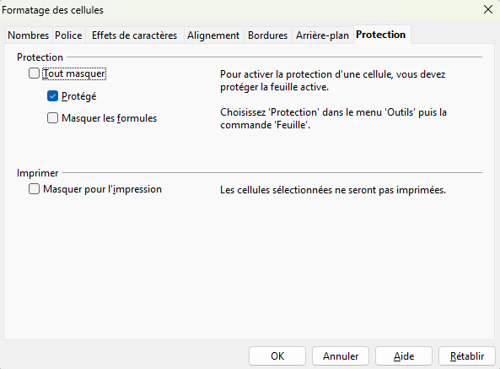
Pour ne pas protéger certaines cellules, Balayer les cellules à ne pas protéger puis cliquer sur l’onglet « FORMAT »
Cliquez ensuite sur « cellules », l’écran ci-dessous apparaît
Décochez la case « Protégé »
Cliquez ensuite sur « OK »
Ainsi, les cellules choisies ne seront pas
Bloquées lorsque vous protégerez
la feuille.

Slide 5
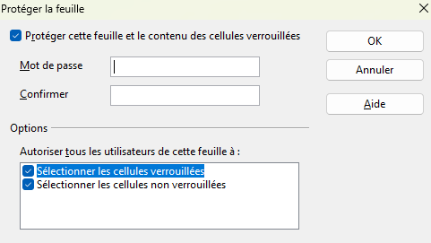
Ensuite, pour protéger la feuille
Choisir « OUTIL »
Ensuite cliquez sur « Protéger le document »,
Puis cliquez sur « feuille »
L’écran suivant apparaît.

Slide 6
Dans protéger la feuille, vous pouvez introduire un mot de passe mais ce n’est pas obligatoire.
Par contre :
Il faut que ces 2 cases
soient cochées
avant de cliquer sur ‘OK’
Ces 2 cases
Doivent être cochées
En dernier lieu, cliquez sur ‘OK’
Pour protéger la feuille.

